Slide 1

WEB-APLIKACIJA ZA IDENTIFIKACIJU PRIRODNIH POJAVA NA ZEMLJI

Slide 2
Grupni rad iz predmeta “Projekt R”
Godina 2022./23.
Mentor: Josip Vuković
Članovi:
Filip Jakovina (voditelj)
Jurica Matošić
Martin Bukovec
Bože Bagarić

Slide 3
OPIS ZADATKA
Aplikacija prima podatak o vremenskom trenutku te prikazuje stanje vremenskih pojava za taj trenutak na mapi
Uz dodatno upisane koorinate, aplikacija u izlaznu .csv datoteku zapisuje podatke o prirodnim pojavama za taj trenutak i koordinate

Slide 4
Svrha aplikacije
Identificirati podatke o prirodnim pojavama koje ometaju rad satelita na Zemlji
Takvi podaci koriste se za filtriranje snimljenih satelitskih podataka pri obradi

Slide 5
Prirodne pojave koje ometaju rad satelita
Naoblake
Polarna svjetlost
Požari
Bioluminiscentni planktoni

Slide 6
Pregled funkcionalnih zahtjeva
Upis podatka o vremenskom trenutku
Upis podatka o vise vremenskih trenutaka i koordinata
Prikaz pojava na karti
Ispis podataka o pojavama u .csv datoteci
Filtriranje pojava na karti

Slide 7
Korišteni alati i tehnologije
Dokumentacija: Word, PowerPoint
Razvojno okruzenje: IntelliJ IDEA, Visual Studio Code
Backend: programski jezik Java, radni okvir Spring Boot
Frontend: programski jezik JavaScript, biblioteka React
Baza podataka: PostgreSQL, pgAdmin 4
Online pohrana: GitHub
Komunikacija: WhatsApp

Slide 8
Arhitektura sustava
Backend je pisan u programskom jeziku “Java”, u radnom okviru “Spring Boot”
Frontend je pisan u programskom jeziku ”Javascript”, u biblioteci “React” te upravitelj paketa “npm”
SQL baza podataka na Render-u
Aplikaciji se pristupa web-preglednikom putem HTTP protokola

Slide 9
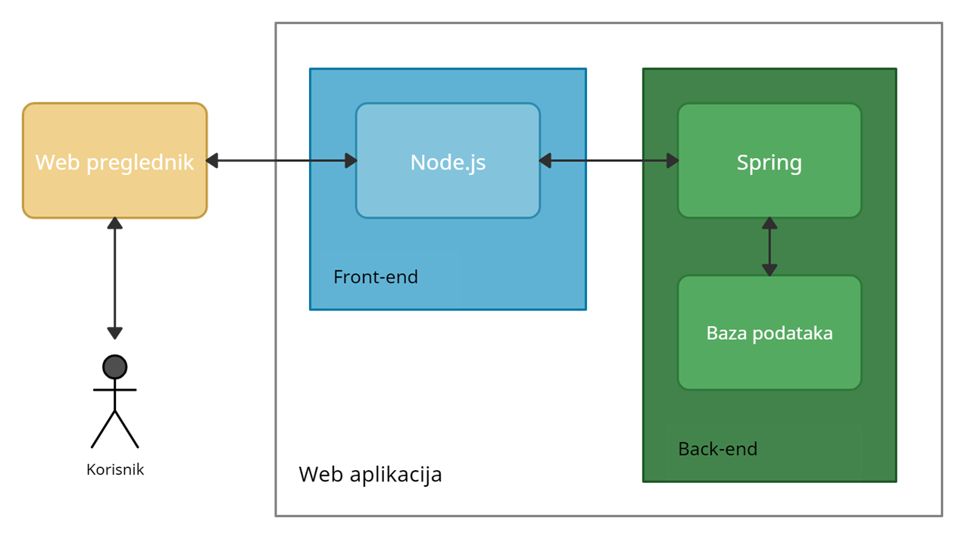

Slide 10
Organizacija rada
Raspodjela posla po članovima:
svi su radili dokumentaciju
Svi su radili backend
2 frontend developera
1 developer na bazi podataka
Aplikacija testirana po potrebi dok je rađena

